Slide 1
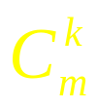
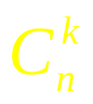
§3 矩阵的秩
3.1 矩阵秩的定义
定义3.1 在m×n矩阵A中, 任取 k 行 k 列
（ 1≤ k≤min{m,n}）, 位于这些行和列交叉处的 k²个元素,
不改变它们在A中所处的位置次序而得到的k阶行列式，
称为矩阵A的一个k阶子式。
m×n矩阵A 的k 阶子式共有 个。

Slide 2
定义3.2 如果矩阵A中有一个r 阶子式Dr≠0，且所有r+1阶子式（如果存在的话）全等于零，那么Dr 称为矩阵A 的最高阶非零子式。数 r 称为矩阵 A 的秩, 记作R(A)=r 。
对于m×n 矩阵A, 显然有
特别的，规定 R(O)=0.

Slide 3
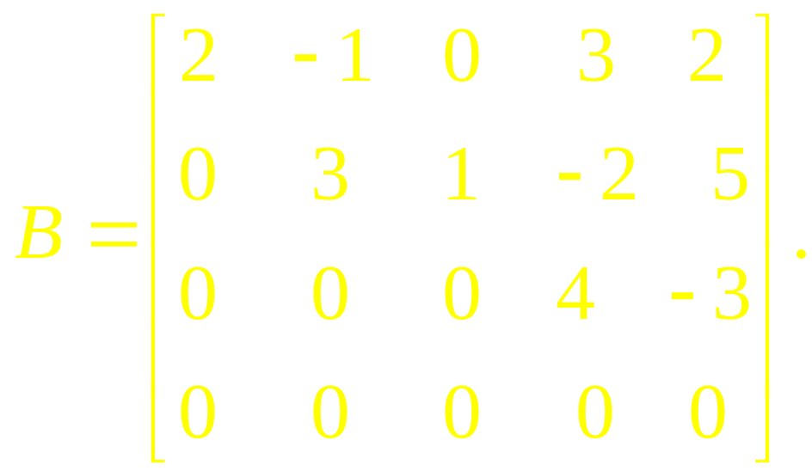
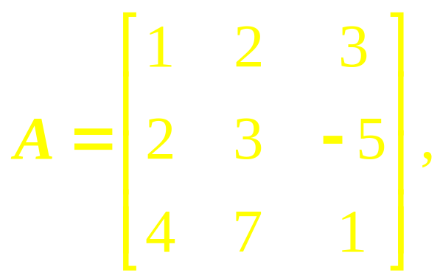
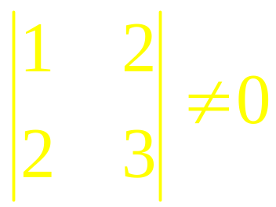
例1 求下列矩阵的秩．
解 在A中，容易看出：一个2阶子式 ，
A的3阶子式只有一个|A| ，经计算可知｜A｜＝０ ,因此
R（A）＝２.

Slide 4
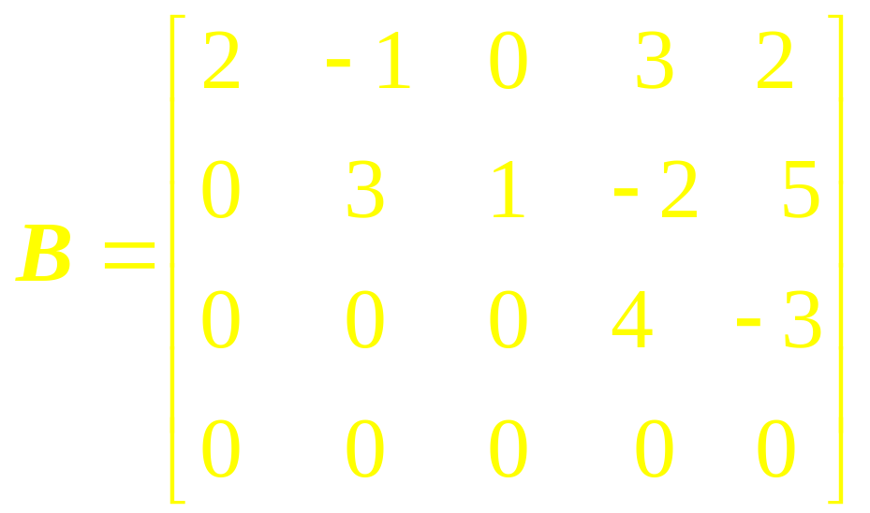
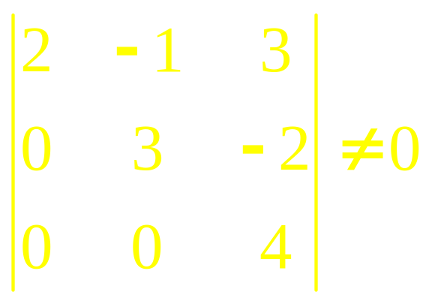
由于B是一个行阶梯形矩阵，其非零行有３行，故可知B的所有４阶子式全为零。而以三个非零行的第一个非零元素为对角元的３阶行列式
因此 Ｒ（B）＝３.
注：行阶梯形矩阵的秩等于非零行的行数。

Slide 5
3.2 矩阵秩的有关定理
定理3.1 对矩阵施以初等变换，其秩不变。
推论3.1 等价矩阵有相同的秩。
推论3.2 设A为m×n矩阵, P是m阶可逆矩阵, Q是n阶
可逆矩阵, 则R(A)=R(PA)=R(AQ)=R(PAQ).
注：根据定理3.1，求矩阵的秩，只要把矩阵用初等行变换化成行阶梯形矩阵。这个行阶梯形矩阵中非零行的行数即是该矩阵的秩数。

Slide 6
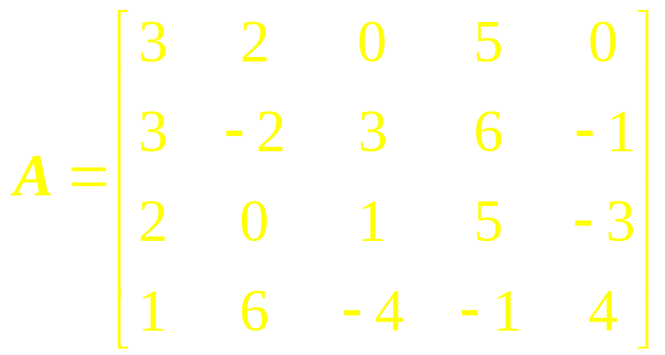
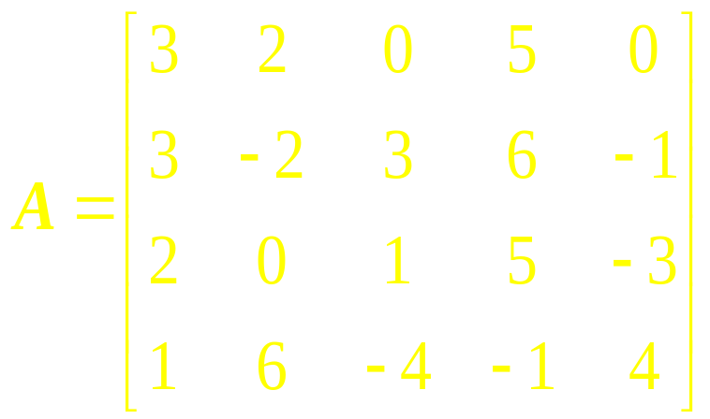
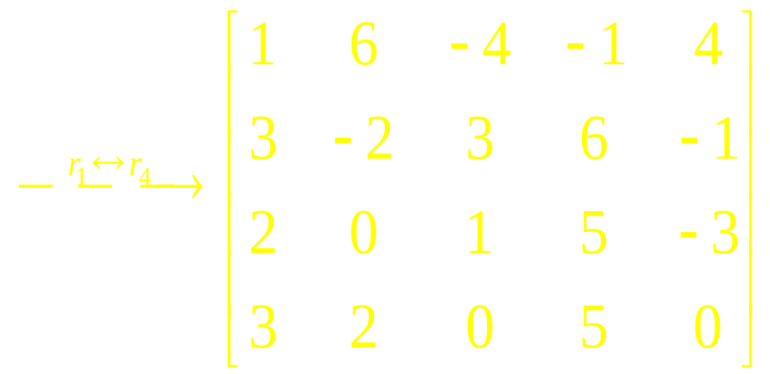
例2 设
求矩阵Ａ的秩．
解 对A作初等行变换，变成行阶梯形矩阵：

Slide 7
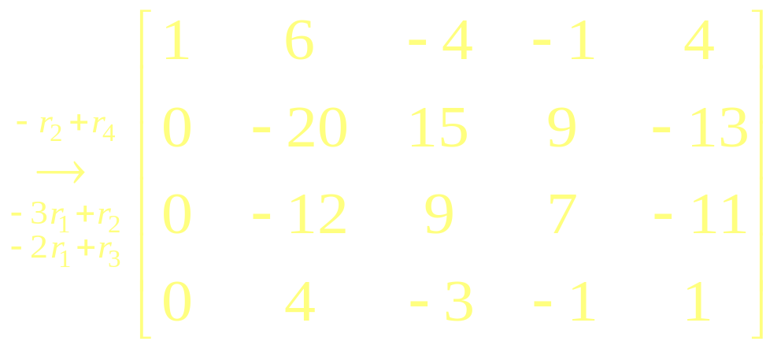
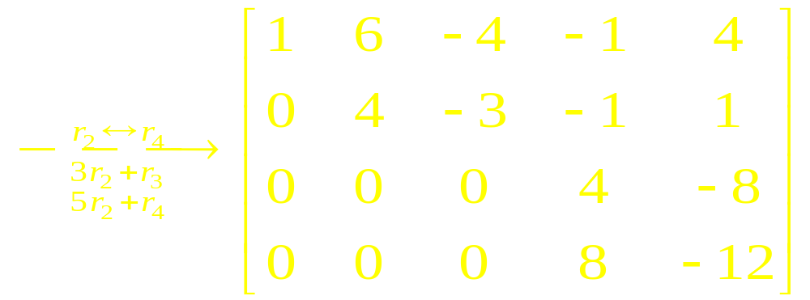
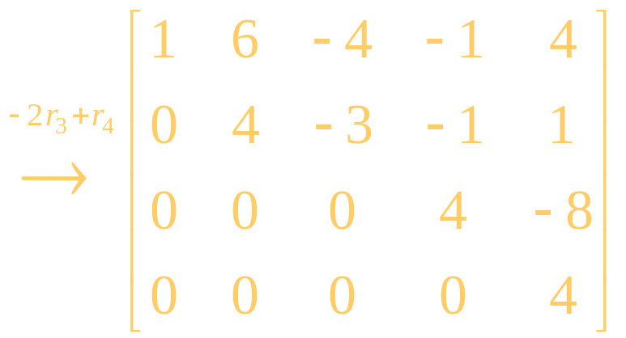
因为阶梯形矩阵有4个非零行，所以 R(B) =4。从而R(A) = 4。

Slide 8
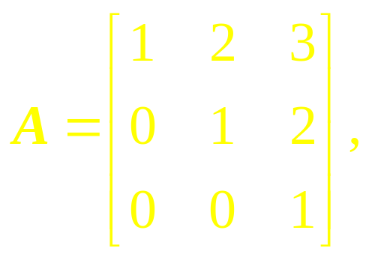
设A为m×n矩阵，当R(A)= m时，称A为行满秩矩阵；
当R(A)= n时，称A为列满秩矩阵。
若A为n阶方阵，且R(A)= n，则称A为满秩矩阵。它既是行满秩矩阵，又是列满秩矩阵。显然，方阵A可逆的充分必要条件是A为满秩矩阵。
若A为n阶方阵，且R(A)< n，则称A为降秩矩阵。由此
方阵A不可逆的充分必要条件是A为降秩矩阵。
非奇异矩阵又称为满秩矩阵，而奇异矩阵又称为降秩
矩阵。
例如
显然， A 为满秩矩阵，而 B 则为降秩矩阵。

Slide 9
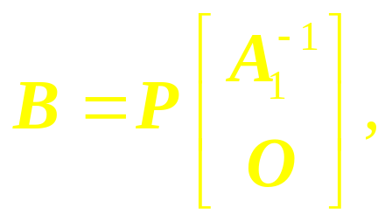
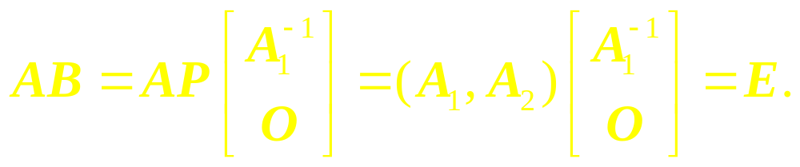
定理3.2 对行满秩矩阵A_{m×n}，必有列满秩矩阵B _{n ×m}，
使AB=E.
证明 当m= n时，定理显然成立。所以只需考虑m< n
的情况。由R(A)=m，知A中存在m个列，由它们构成的m阶子式| A₁| ≠0。 A经过适当的列的换法变换可使A₁位于A的前m列。即有n阶的可逆矩阵P，使
AP=(A₁,A₂)
其中A₁为m阶的可逆矩阵。令
则显然R(B)=R(A₁⁻¹)。于是B为列满秩矩阵，且有

Slide 10
例3 设A_{m×n} 、B_{n×p}，试证R(AB)≥R(A)+R(B)-n。
证明 设R(A)=r，则存在m、n阶的可逆矩阵P和Q，
使得
将矩阵Q ⁻¹B分块为
其中，B₁是r ×p 矩阵，B₂是(n-r) ×p 矩阵。
由于
所以

Slide 11
注意B₁是Q⁻¹B去掉n-r行得到的矩阵，而矩阵每去掉一行其
秩减1或不变，因此
R(B₁) ≥R(Q⁻¹B)- (n- r) =R(B) - (n- r) 。
从而
R(AB)≥ r +R(B)-n。
即 R(AB)≥R(A)+R(B)-n。
显然，在上式中当AB=O时，有公式
R(A)+R(B) ≤n。

Slide 12
例4 设A为n阶方阵( n ≥2)，A*是A的伴随矩阵，试证
1）当R(A)=n时，R(A*)=n;
2）当R(A)=n-1时，R(A*)=1;
3）当R(A)<n-1时，R(A*)=0。
证明 1）当R(A)=n时,即A为满秩矩阵,所以| A*|=| A|^{n-1} ≠0,从而R(A*)=n。
2）当R(A)=n-1时，|A|=0，所以A A*= |A|E=O。由
R(A)+R(A*) ≤ n，
得R(A*) ≤ 1。又由R(A)=n-1知， A中至少有一个元素的
代数余子式不等于零，即A*是非零矩阵，从而R(A*) ≥ 1，
故R(A*)=1。
3）当R(A)<n-1时， A的每一个n-1阶子式都为零，因
而A的所有元素的代数余子式均为零，即A*是零矩阵，故
R(A*)=0。

Slide 13
A* 与 R(A)专题总结
1) AA* = A*A = |A|E
2) A* = |A|A⁻¹
3) |A⁻¹| = |A|⁻¹
|λA| = λ^{n}|A|
5) (λA)⁻¹ = λ⁻¹A⁻¹
例6 若 |A| ≠ 0, 试证
(1) |A*| =|A|^{n-1};
(2) (A*)⁻¹= (A⁻¹)* ;
(3) (A*)^{T} = (A^{T} )*;
(4) (A*)* = |A|^{n-2}A;
(5) (kA)* = k^{n-1}A*。

Slide 14
证 （1） |A*| =
||A|A⁻¹| =
|A|^{n}|A⁻¹| =
|A|^{n-1};
(2) (A*)⁻¹=
(|A|A⁻¹)⁻¹ =
|A⁻¹|(A⁻¹)⁻¹ =
(A⁻¹)*;
(3) (A*)^{T} =
( |A|A⁻¹)^{T} =
|A^{T}|(A⁻¹)^{T} =
|A^{T}|(A^{T})⁻¹ =
(A^{T} )*
(A*)* =
|A*|(A*)⁻¹
= |A|^{n-1}(|A|A⁻¹)⁻¹
= |A|^{n-2}A
(5) (kA)* = |kA|(kA)⁻¹
= k^{n}|A|k⁻¹A⁻¹
= k^{n-1}|A|A⁻¹
= k^{n-1}A*

Slide 16
例6 设
若秩R(AB+B) = 2 ，求a 。
解 因为
AB + B = (A + E)B

Slide 17
将所得的矩阵施以初等变换得

Slide 18
由于R(AB+B) = 2，所以12－a ＝ 0, 故
a =12.

Slide 19
作业
习题3.3
(A) 4(2), 5.
(B) 2.

